Slide 1
КЛЮЧОВІ ЖИТТЄВІ НАВИЧКИ ХХI СТОЛІТТЯ
Н.П.Волкова, методист РМК

Slide 2
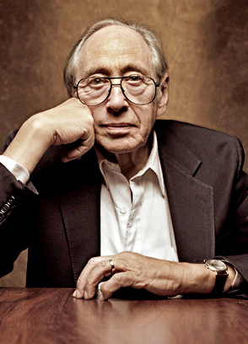
«У ХХІ столітті неграмотні не ті,
хто не вміє читати і писати, а ті,
хто не вміє вчитися, а ще –
забувати те, чого навчився,
й перевчатися».
Елвін Тоффлер

Slide 5
Виклики XXI століття системі
освіти
1
2
Стрімко мінливий світ
Нові способи сприйняття
й інтерпретація світу
Культурна і соціальна різноманітність
4
3
Технологічність
життя

Slide 6
Інша освіта
Інші діти
Інший світ

Slide 7
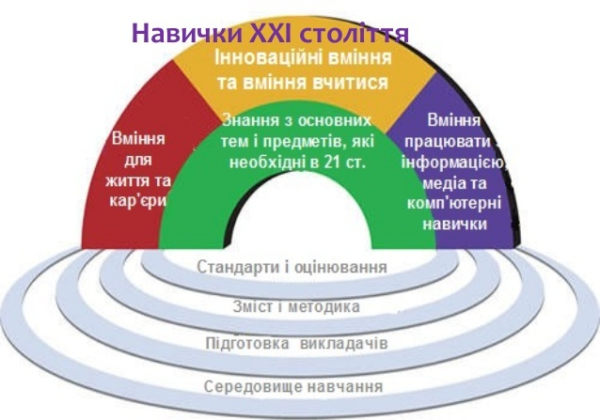
Освітня програма
«Партнерство з підтримки навичок ХХІ століття» виділяє три групи навичок

Slide 8
взаємодія і співробітництво в різних сферах життя
прискіпливий аналіз події
Потреби
інтернет-
покоління:
поєднання навчання, роботи і життя із розвагами
швидкий здобуток інформації
вільне висловлювання власних думок

Slide 9
творчість і інноваційність
критичне мислення і вміння вирішувати проблеми
комунікативні навички та навички співробітництва
навчальні та інноваційні
уміння опрацьовувати інформацію, комп’ютерні та медіанавички
життєві та кар’єрні (професійні) навички
інформаційна грамотність
медіаграмотність
IКT-грамотність
гнучкість та пристосовуваність
ініціатива та самоспрямованість
соціальні навички та навички, пов’язані зі співіснуванням різних культур
продуктивність та вміння з’ясовувати та враховувати кількісні показники
лідерство та відповідальність

Slide 10
Комплексне багаторівневе рішення проблем
Взаємодія з людьми
Когнітивна гнучкість
Уміння вести переговори
Клієнтоорієнтованість
Креативність у широкому смислі
Критичне мислення
Уміння керувати людьми
Емоційний інтелект
Формування власної думки та прийняття рішень

Slide 11
ТОП-10 навичок 2015 року
1.Комплексне вирішення проблем
2.Співпраця з іншими
ТОП-10 навичок 2025 року
1.Комплексне вирішення проблем
3.Управління людьми
4.Критичне мислення
5.Перемовини
6.Контроль якості
7.Сервісна спрямованість
8.Винесення суджень та ухвалення рішень
9.Активне слухання
10.Креативність
2.Критичне мислення
3.Креативність
4.Управління людьми
5.Співпраця з іншими
6.Емоційний інтелект
7.Винесення суджень та ухвалення рішень
8.Сервісна спрямованість
9.Перемовини
10.Когнітивна гнучкість

Slide 12
Навички ХХІ століття
для учителя
Уміння бути
посередником
Глибоке
розуміння
власного
предмета
Добре
розвинені суспільні
навички
Аналіз
даних
Зовнішній
фокус

Slide 13
Вимоги до сучасного вчителя
не транслятор знань, а …..
навігатор
партнер
консультант
куратор

Slide 14
Рекомендації
сучасним педагогам
з кожним класом учню доводиться
вивчати все більше предметів, які мало відображають реальне життя учня і те, як вони бачать себе в цьому житті
1. Учень в
центрі уваги
сучасні учні вмотивовані, коли розуміють, як і де зможуть знайти застосування отриманим знанням
2. Застосування
знань
розумний взаємозв'язок між витраченим часом, кількістю отриманої інформації і «вигодою» з неї
3. Час

Slide 15
Рекомендації
сучасним педагогам
текстові матеріали прості для розуміння, ключові моменти виділені візуально, кожен етап навчання слід завершувати підбиттям підсумків, за підбиттям підсумків йде завдання наст. етапу
4.Структурованість
матеріалу
сучасні учні не «насолоджуються процесом навчання», їм важливий результат
5. Результат
в основі сучасного навчання знаходиться діалог між педагогом і учнями через інформаційні ресурси
6. Діалог

Slide 16
Рекомендації
сучасним педагогам
наочність - головна умова сприйняття матеріалу: будь-який хвилинний ролик буде більш ефективний, ніж майстерність мови педагога
7.Візуалізація
урок повинен відрізнятися динамічністю, а мова вчителя не може бути розміреною і одноманітною, тому що нинішнє покоління звикло сприймати інформацію швидко
8.Усне мовлення
9. Зворотній
зв'язок
педагог повинен своєчасно здійснювати зворотний зв'язок з учнем

Slide 17
Рекомендації
сучасним педагогам
сертифікати про участь, лайки, репости.
Похвала і нагороди не мотивують покоління Z,
але їх відсутність вибиває з робочого русла
10.Нагороди
8.Усне мовлення
вчителю треба розуміти, що в якійсь мірі завдяки всесвітній павутині знання дітей можуть виявитися набагато глибшими, ніж у педагога. Представники цього покоління хочуть, щоб педагог був умілим і мудрим керівником, а не «знав усе»
8.Усне мовлення
11.Мудре
керівництво
8.Усне мовлення

Slide 18
«Загадка успіху чи невдачі в тому, щоб знати,
яких пріоритетів дотримуватись,
а які відкинути чи замінити,
коли змінюються часи».
Джаред Даймонд

Slide 19
Дякую за увагу!
Використані ресурси
What are learning skills?
https://k12.thoughtfullearning.com/FAQ/what-are-learning-skills
5 skills future teachers will need. https://blog.educationandskillsforum.org/5-skills-future-teachers-will-need/
Навички ХХІ століття.
http://shkola232016.ucoz.site/index/navichki_khkhi_stolittja/0-60
Навички ХХІ століття: як їх отримати у школі?
https://www.education.ua/ua/articles/574/
«Навички ХХІ століття. Навчання для життя у наш час».
http://edu.rucamp.org/posts/14425029
«Навыки XXI века»: новая реальность в образовании». http://erazvitie.org/article/navyki_xxi_veka_novaja_realnost

